Slide 1
Прогноз погоды
Pet-проект
Выполнил:
студент когорты 23
Янгалин Руслан
Преподаватели:
Бондарев Руслан
Васильев Олег
Куратор:
Мелузова Ира
Docker PostgreS Airflow
Nginx DE ML DQ
с любовью к животным
Яндекс Практикум
Москва, 2024 г.

Slide 2
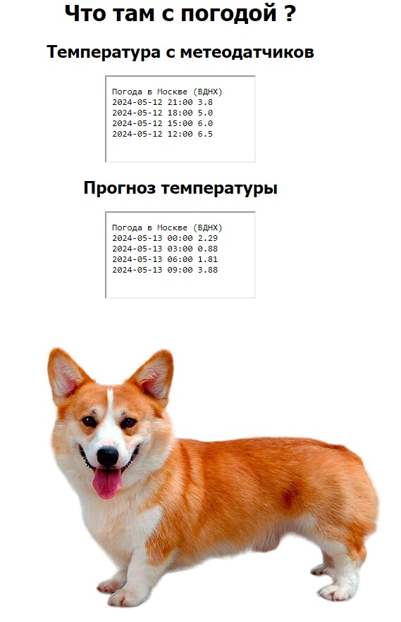
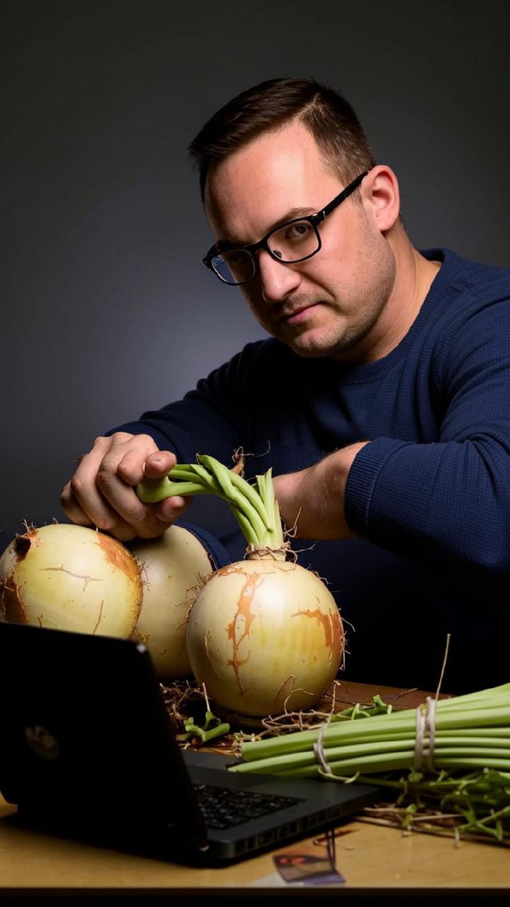
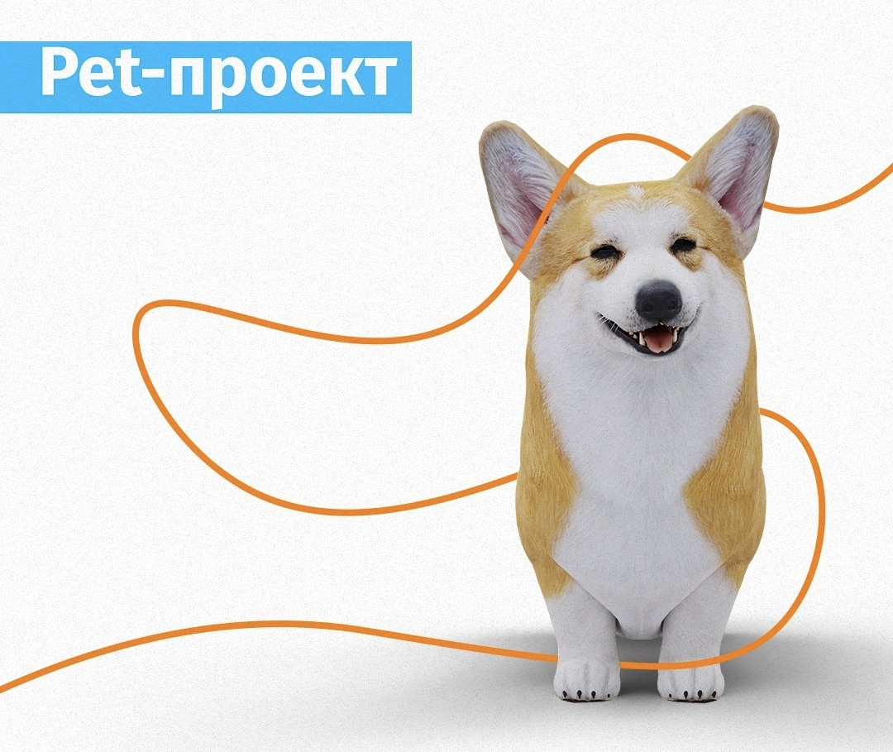
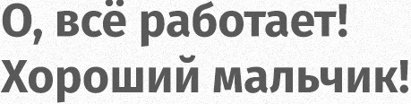
Кратко :
Программист чешет репу

Slide 3
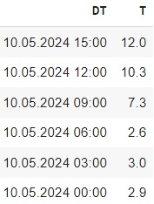
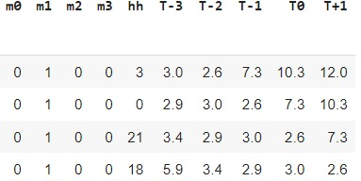
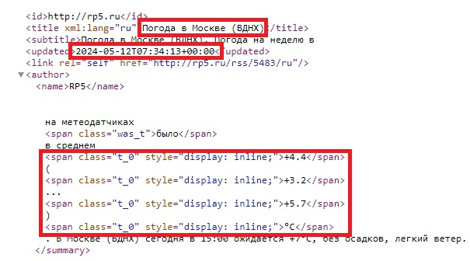
Привет, Коллега! Есть время заняться новой задачкой от сантистов ?
Требования DS
Привет! Что за задача ? Надеюсь я справлюсь... И, да, я в отпуске, так что время есть ))
Читаем из файла для обучения ML-модели
Формат данных, на которых обучалась ML-модель
В таком же формате нужно готовить данные
Руководство решило осчастливить пользователей новой функцией - прогноз погоды. Аналитики обещают рост посещаемости, но это нужно еще проверять... Поэтому пока только пилотный вариант «ВДНХ». Но! Базу проектируй так, чтобы добавить другие локации без доработок
сезон час температура в истории
подводные камни ?
Опытный ! Скоро Сеньором станешь ))
Погода в источнике хранится в двух вариантах:
1. Замеры 1р / 3 часа - 0, 6, 9, 12, ... Можно выгрузить файлом за любой период. На этих данных я учу ML модели
2. Актуальные показания с метеодатчиков. Обновляются в произвольный момент, несколько раз в час, истории нет. Тебе брать здесь, усреднять за час и выбирать 4 трехчасовые замеры к данному часу, если 13ч - формируй температуру на 4, 7, 10, 13ч.
Пока задача не выглядит фантастически сложной.
Ничего не забыл мне сказать, чтоб потом не переделывать ?
Формат поступающих актуальных данных
Да, как раз собираюсь сказать: ты же Docker освоил уже ?
Ну как, освоил... С командами всё ясно и репозиторий завел, но ни одного контейнера пока не запушил
Уффф, отлично! Прям выручил! А то и не знаю что делать.
DevOps, который должен этим заниматься, представляешь, тоже в отпуске. Только он телефон не берет, говорят на Мальдивах...
Вот ведь ж ! Я тоже так хочу
На Мальдивы ?
Нет, хотел бы телефон не брать! ну ок, потренируюсь с контейнерами.
Не злись, зачтешь работу за Пет-проект в ЯндексПрактикуме, всё равно же будешь делать. И вот еще, нужно будет импортировать и использовать ML-объекты в Docker-контейнере. Ты сможешь, я в тебя верю )) Подробности почтой

Slide 4
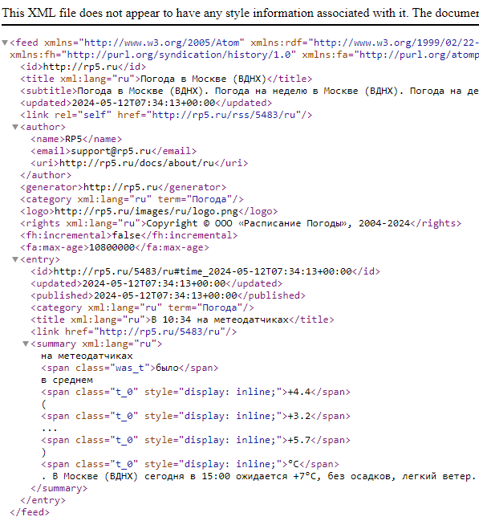
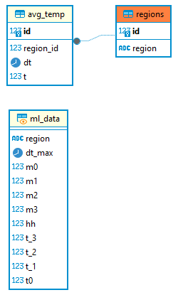

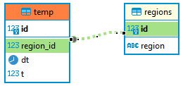


Детализация DWH
Source
Stage
DDS
Mart

Slide 5






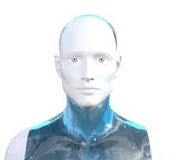

Общая структура решения

Slide 6

Суть решения
только с собакой

Slide 7
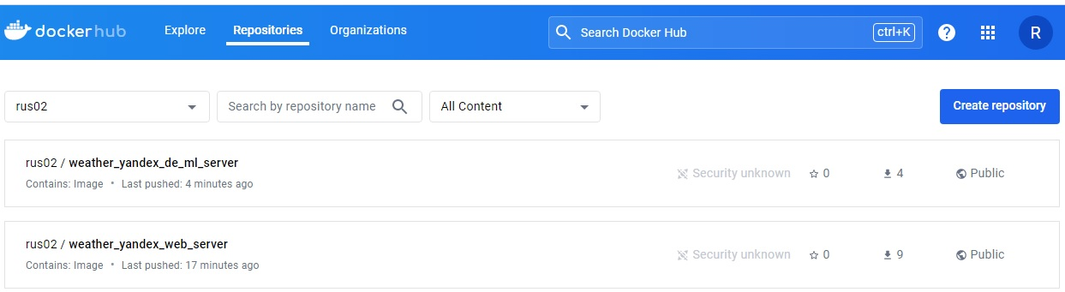
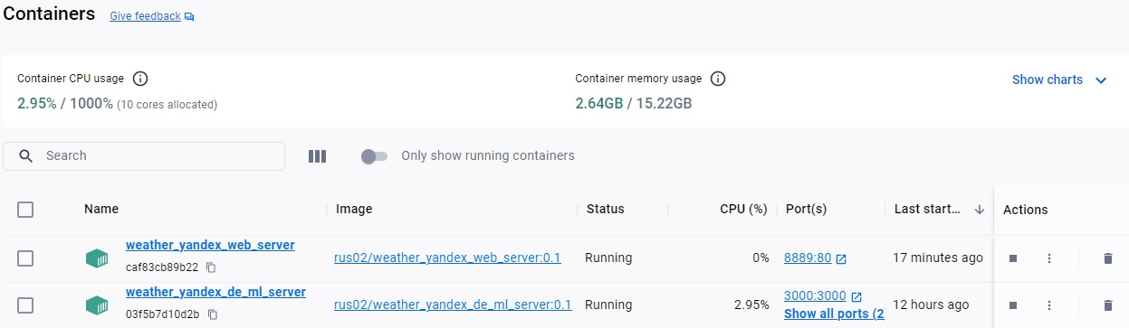
Форма решения

Slide 8
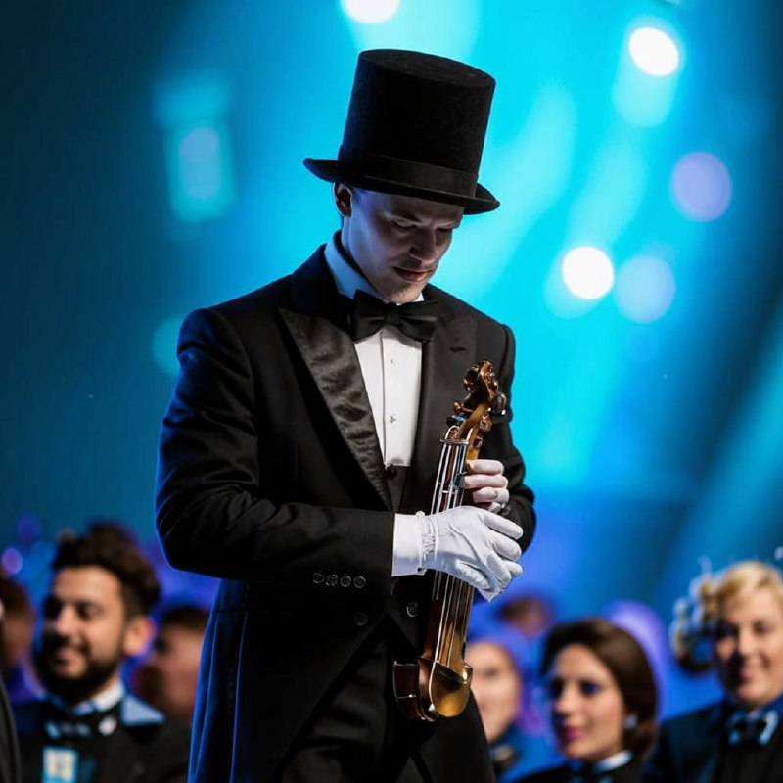
Спасибо за внимание

